Slide 1
ISTITUTO COMPRENSIVO CROSIA- MIRTO
Scuola dell’infanzia Sorrento
Anno scolastico 2019/2020

Slide 2
INIZIA UNA NUOVA AVVENTURA..
L’ACCOGLIENZA

Slide 3
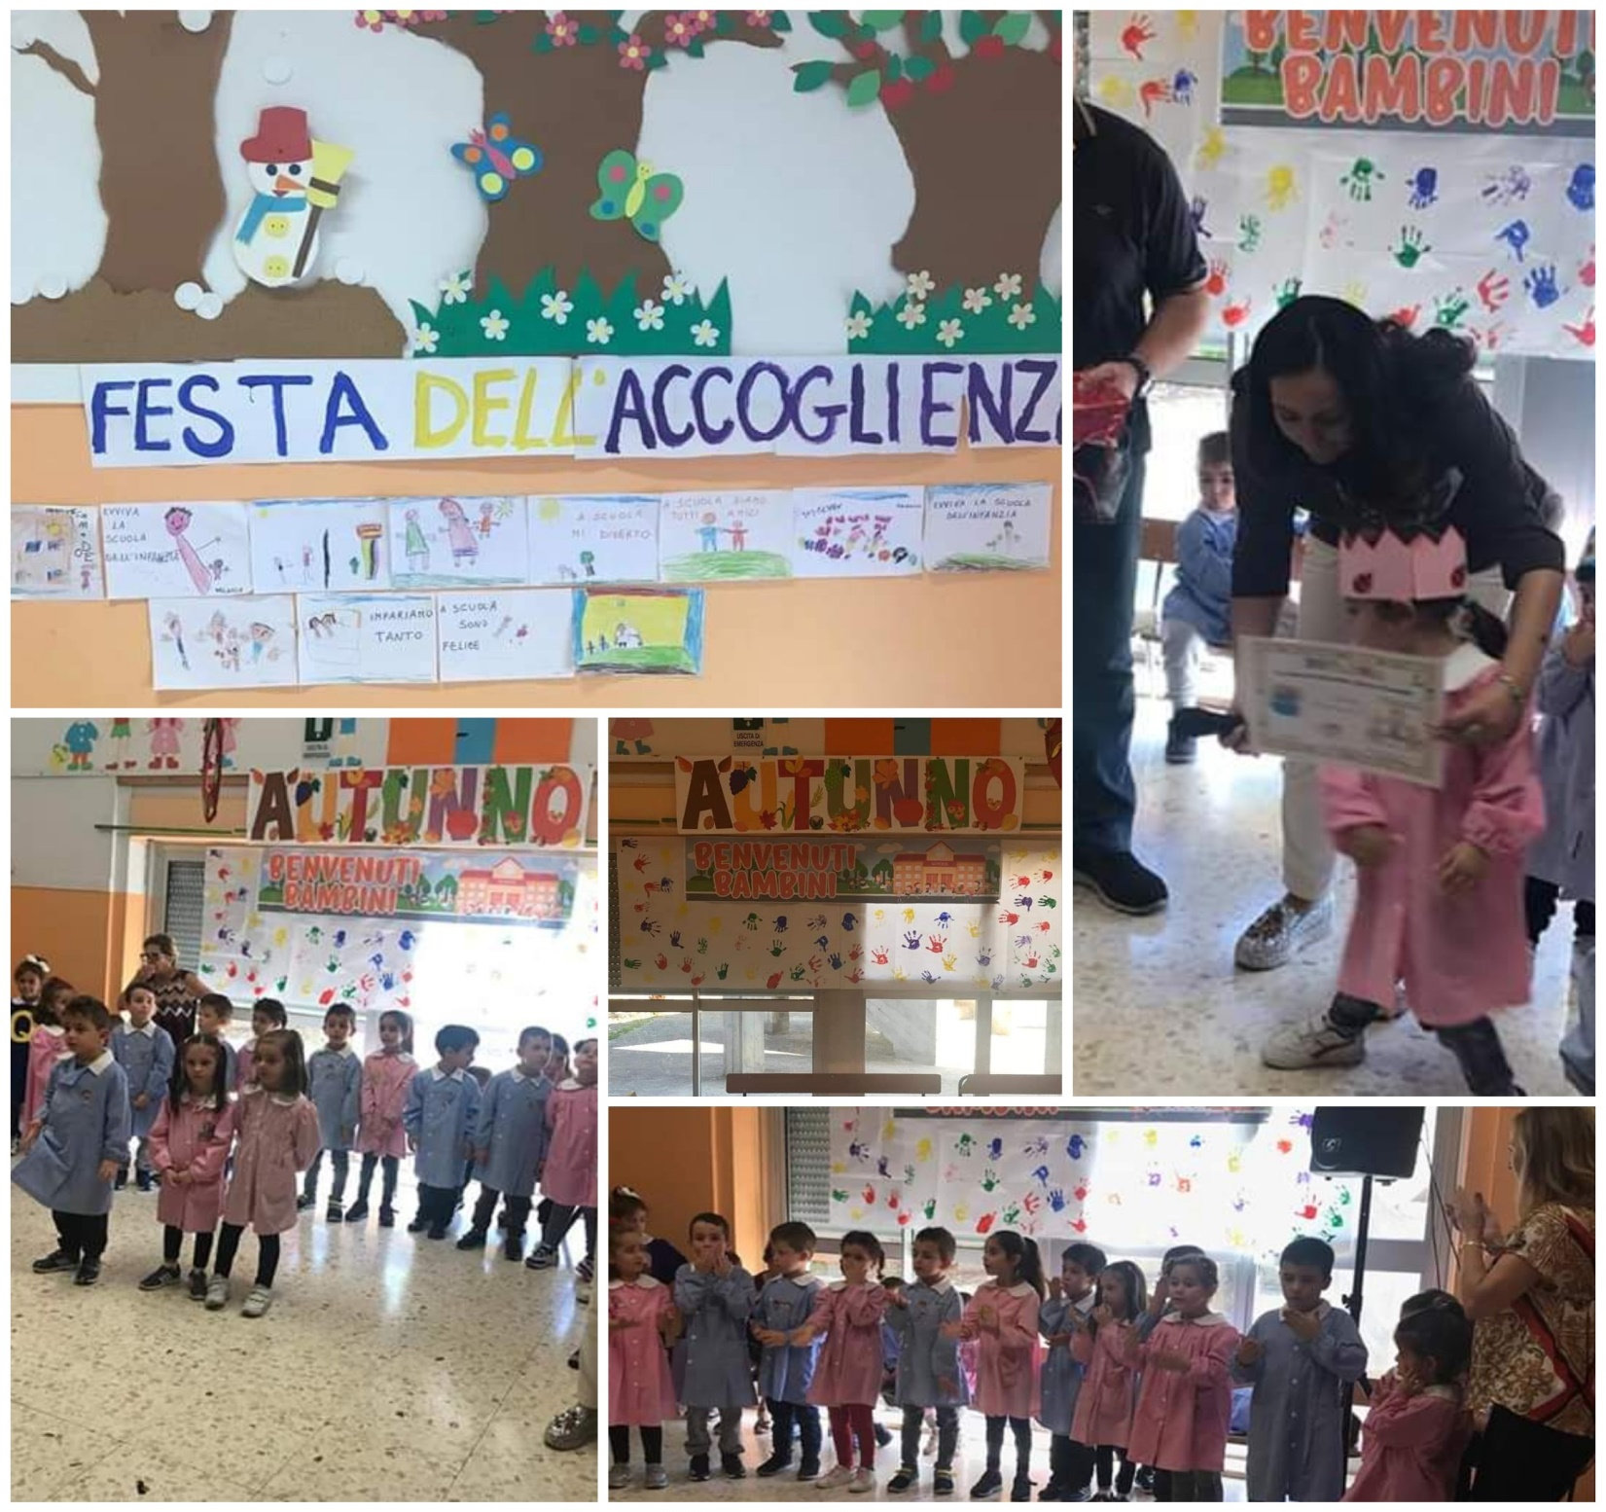

Slide 4
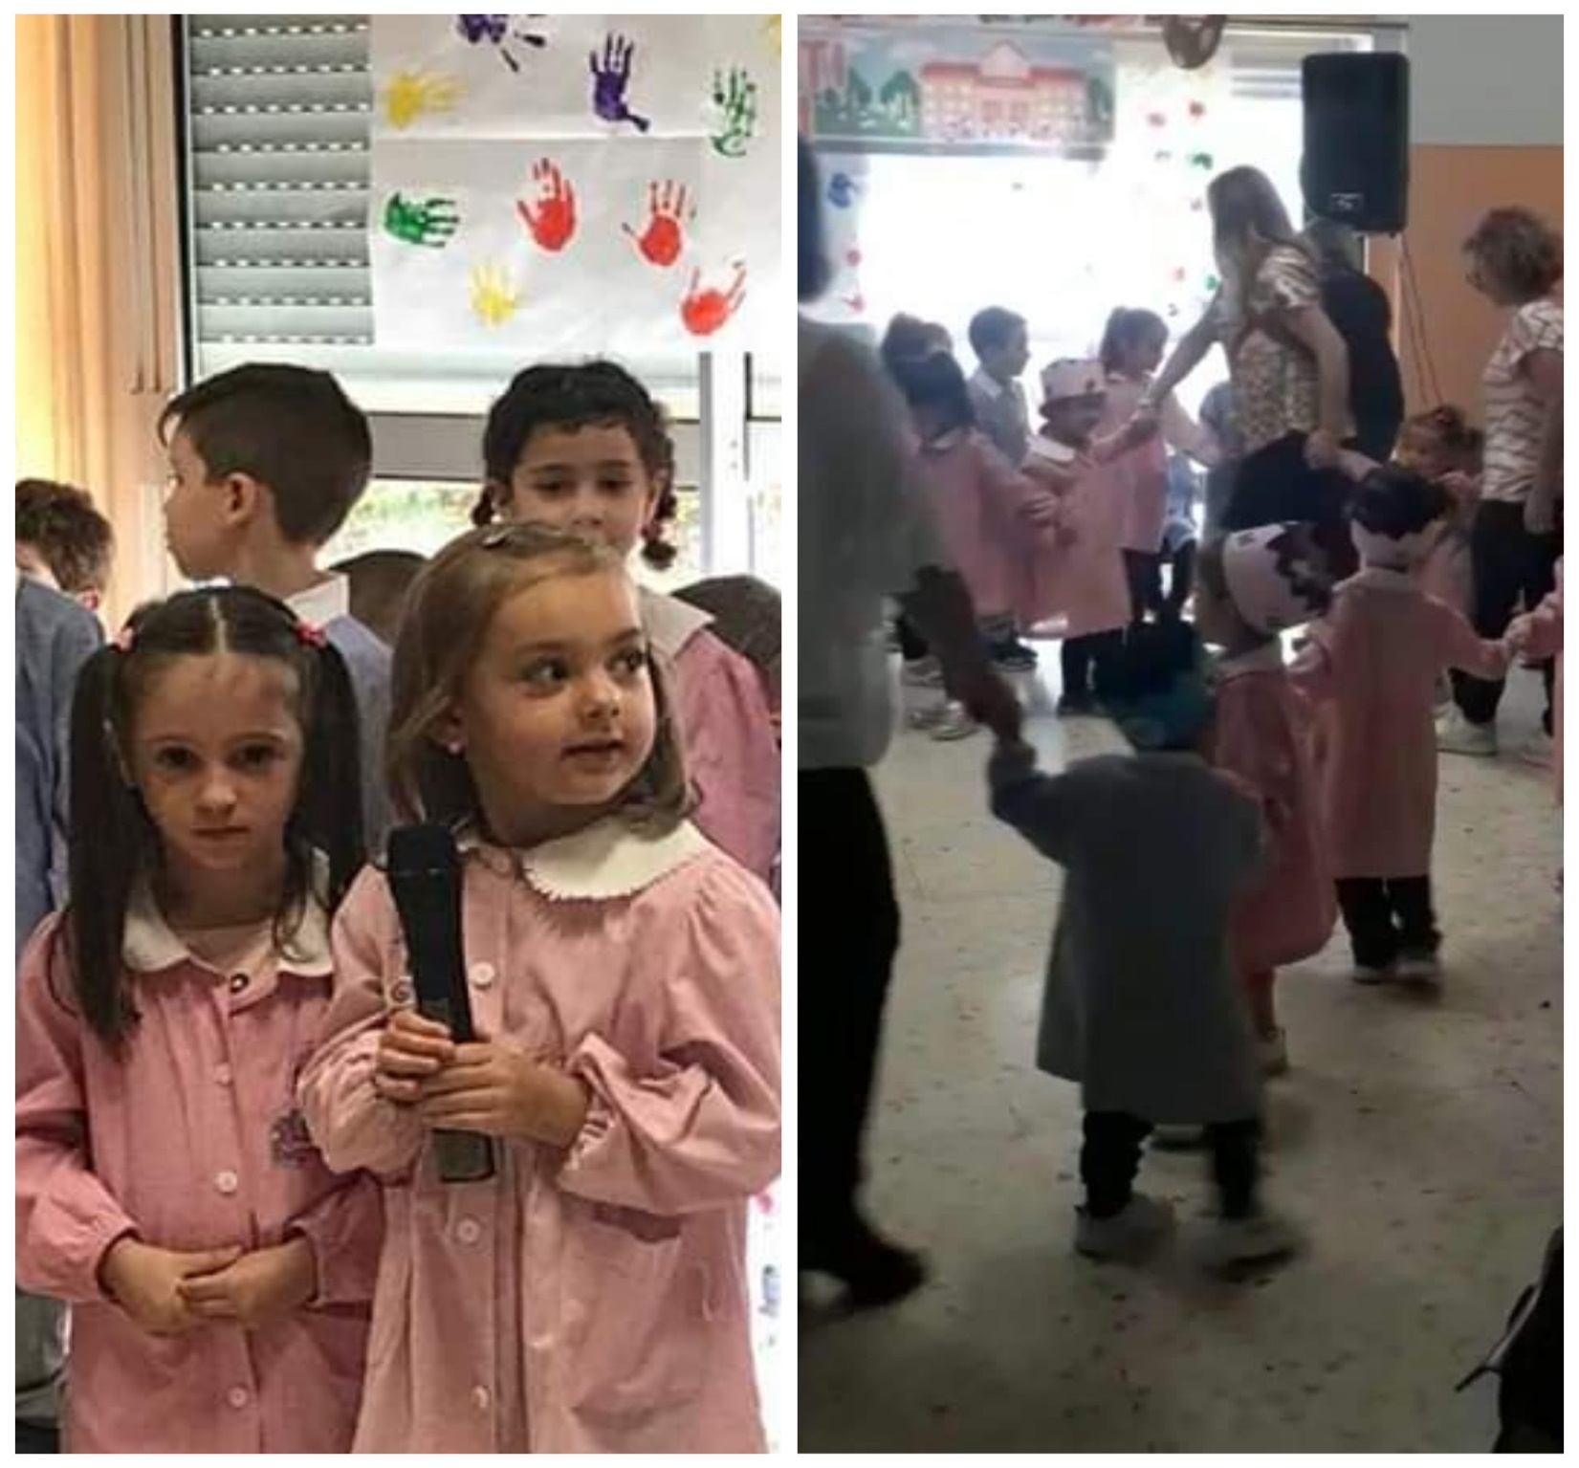

Slide 5
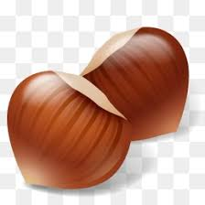
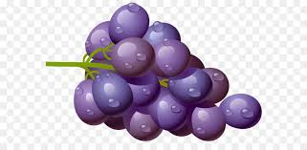
Alla scoperta delle stagioni..
AUTUNNO

Slide 6
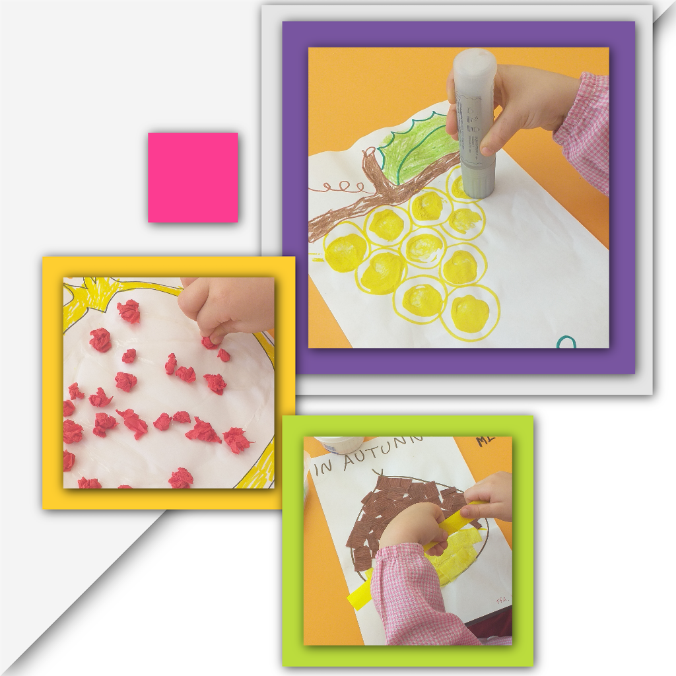

Slide 7
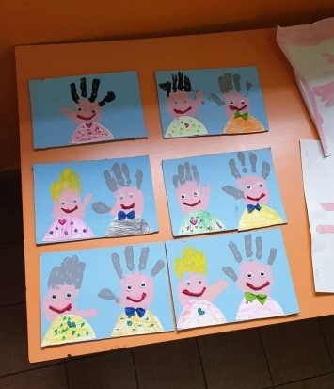
Per i nostri nonni

Slide 8
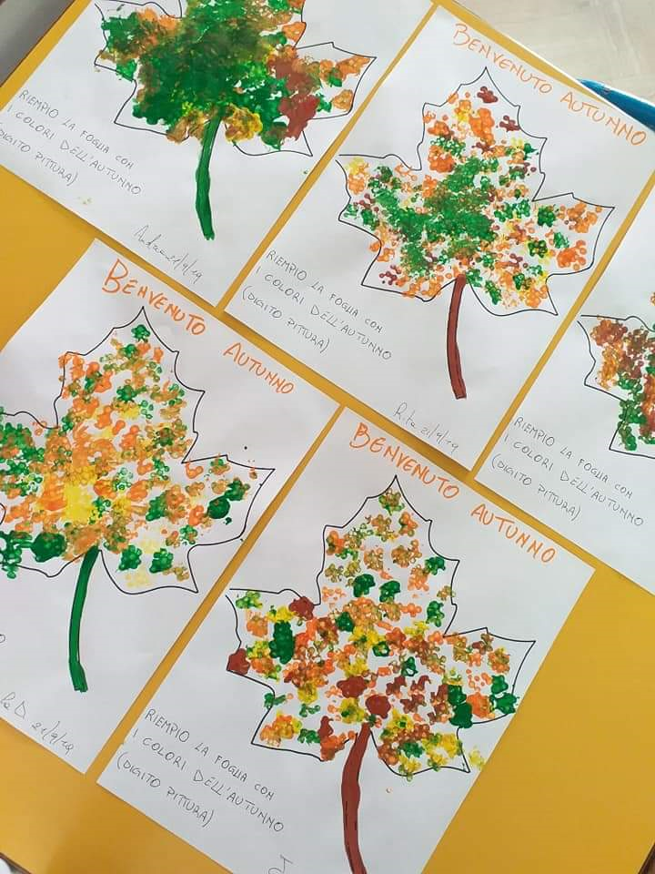

Slide 9
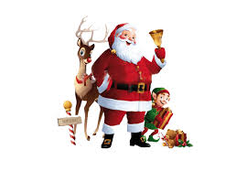
IL NATALE
SECONDO NOI..

Slide 10
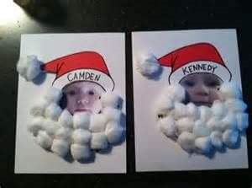

Slide 11
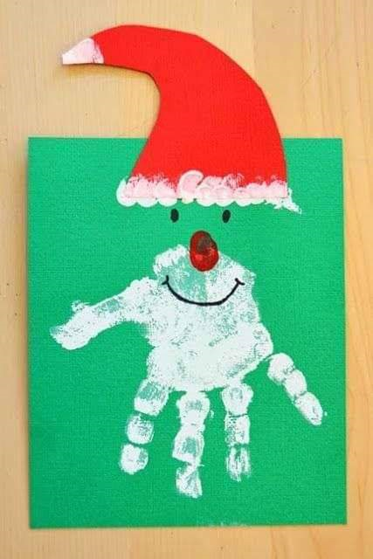

Slide 12
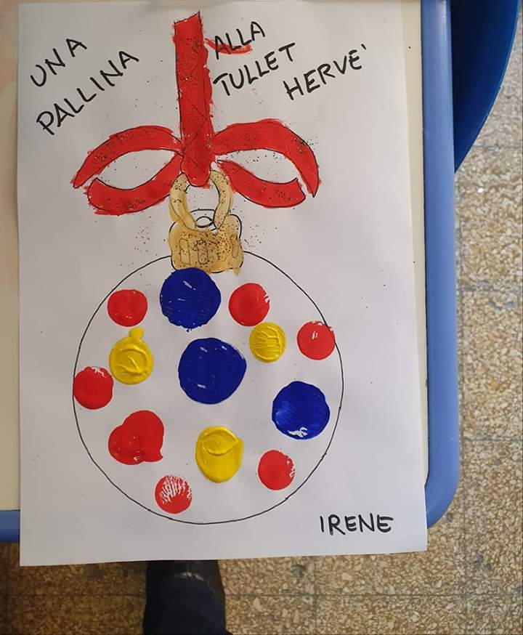

Slide 13
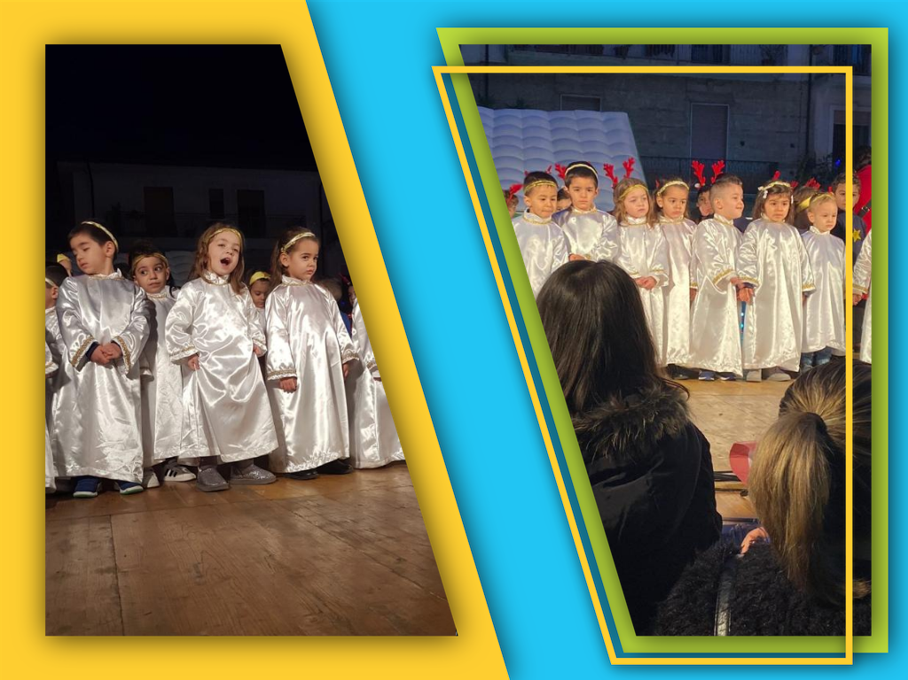

Slide 14
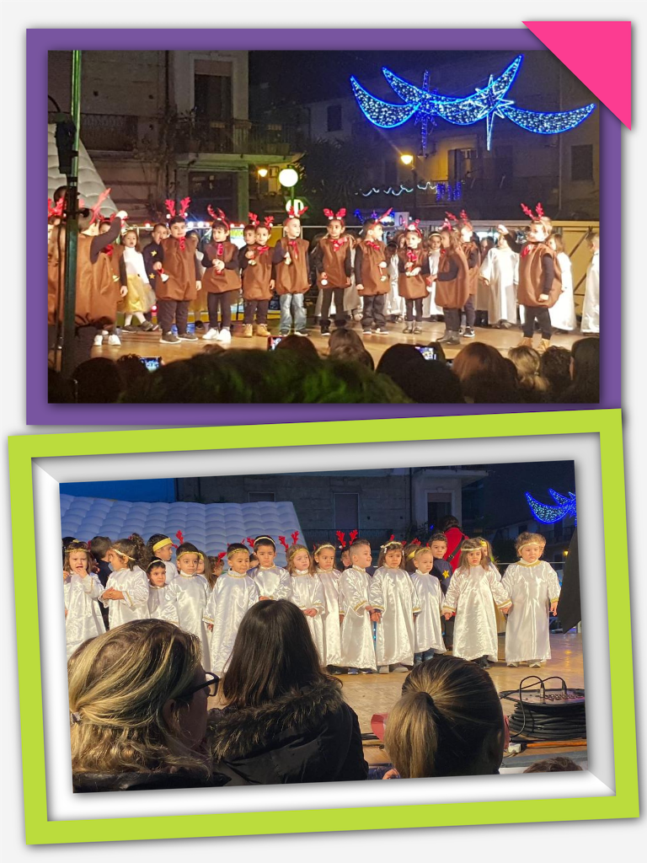

Slide 15
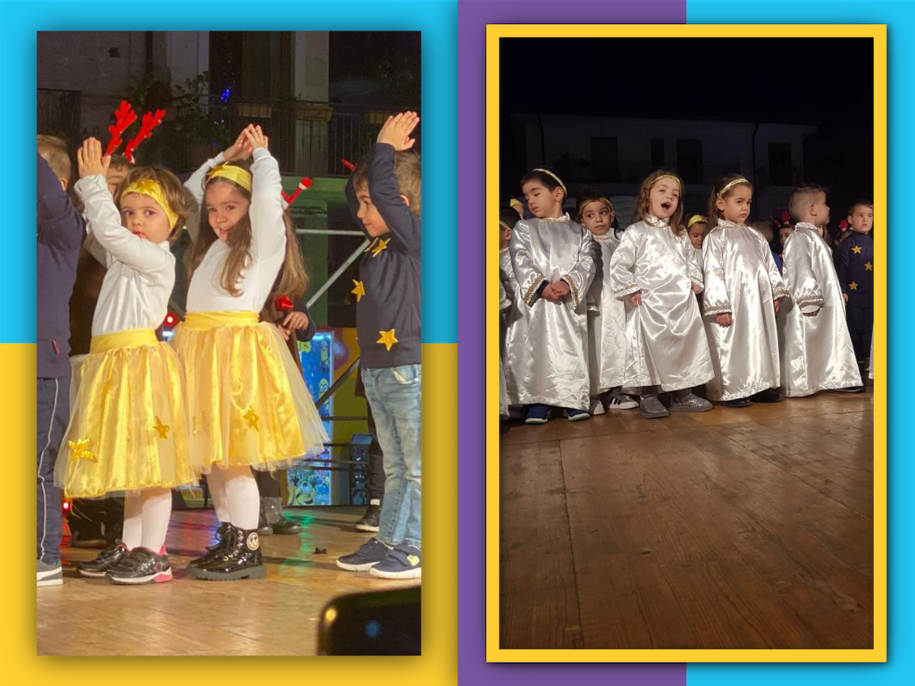

Slide 16
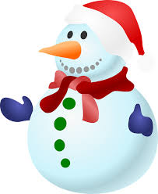
INVERNO

Slide 17
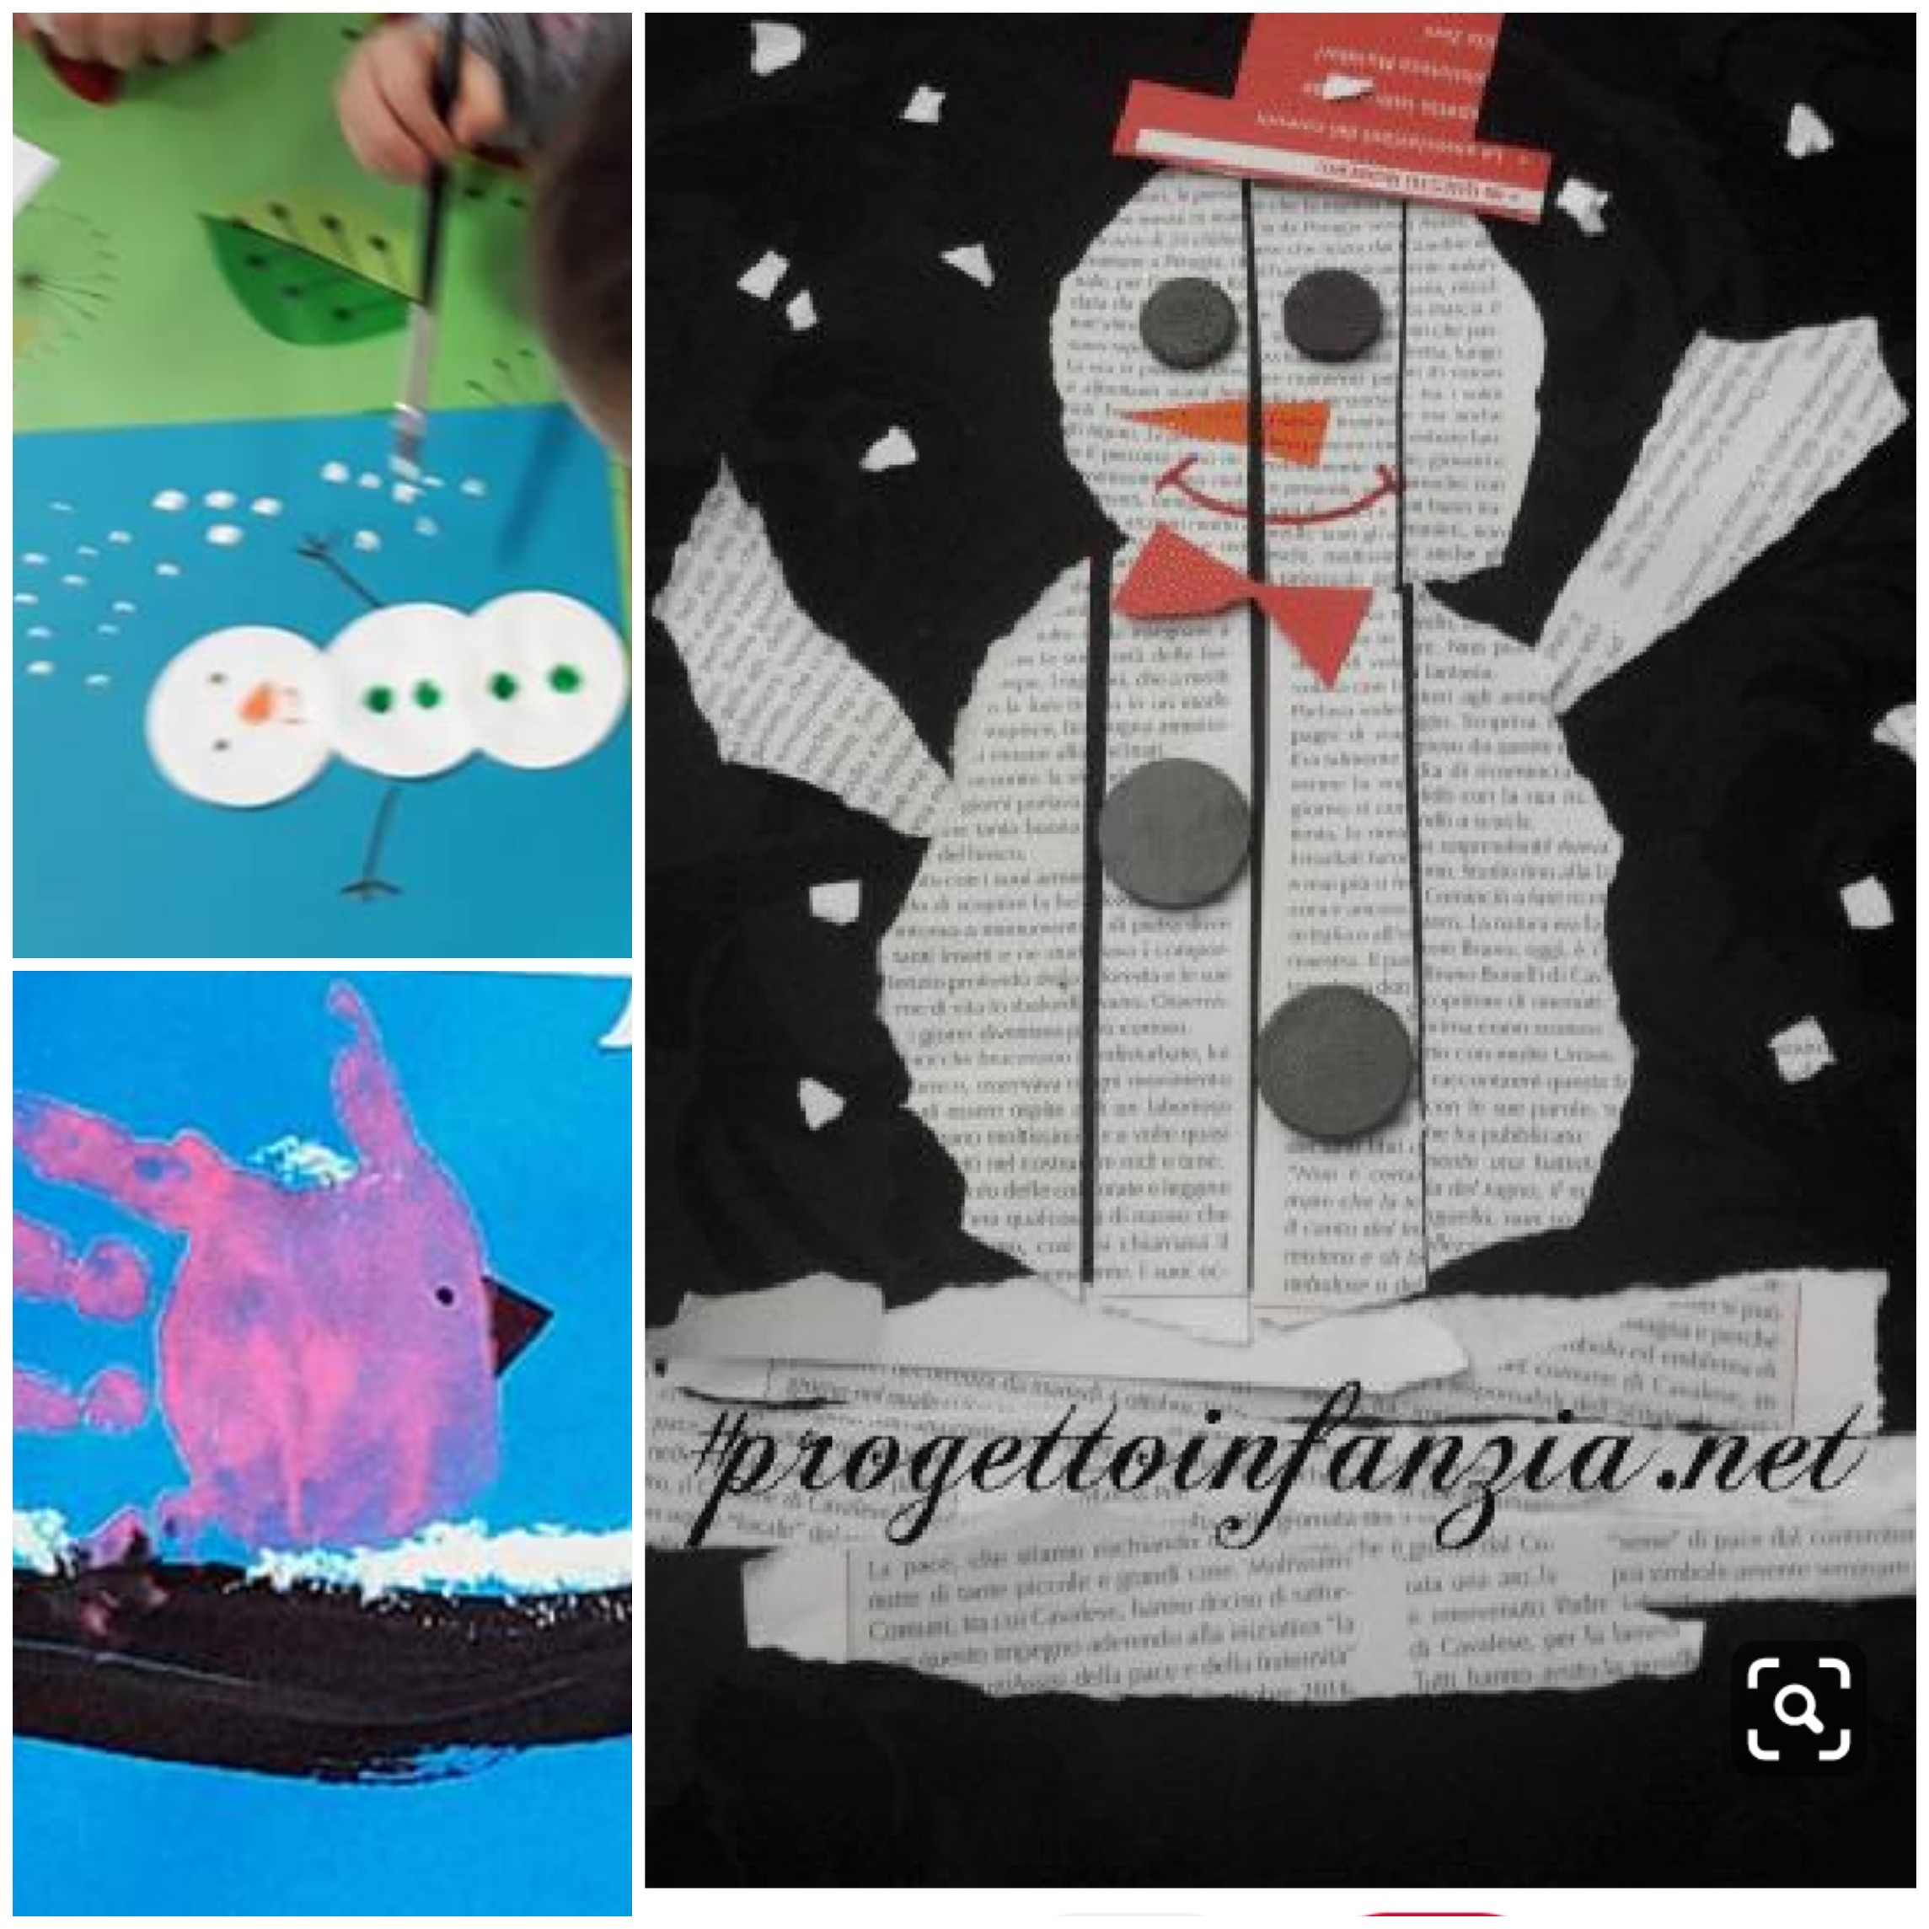

Slide 18
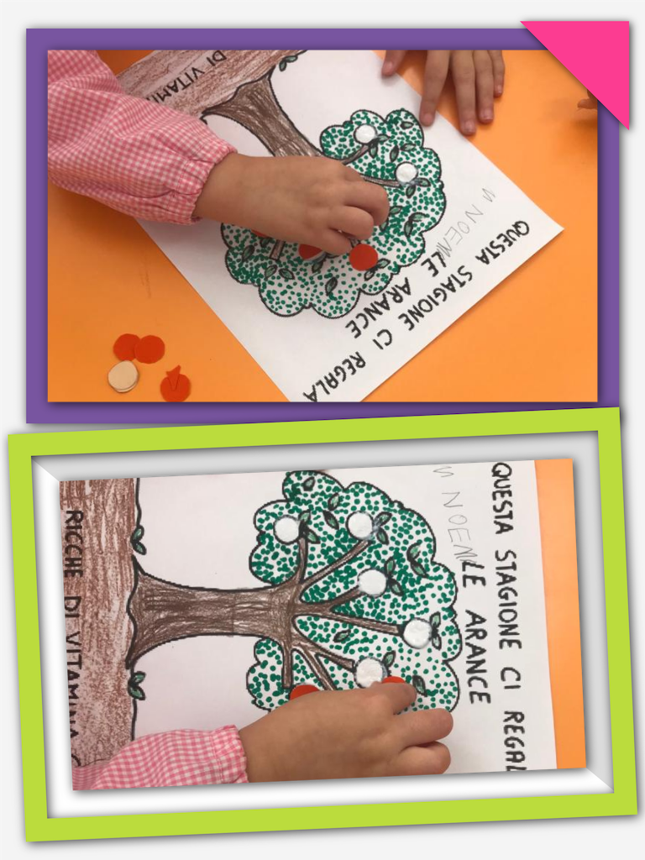

Slide 19
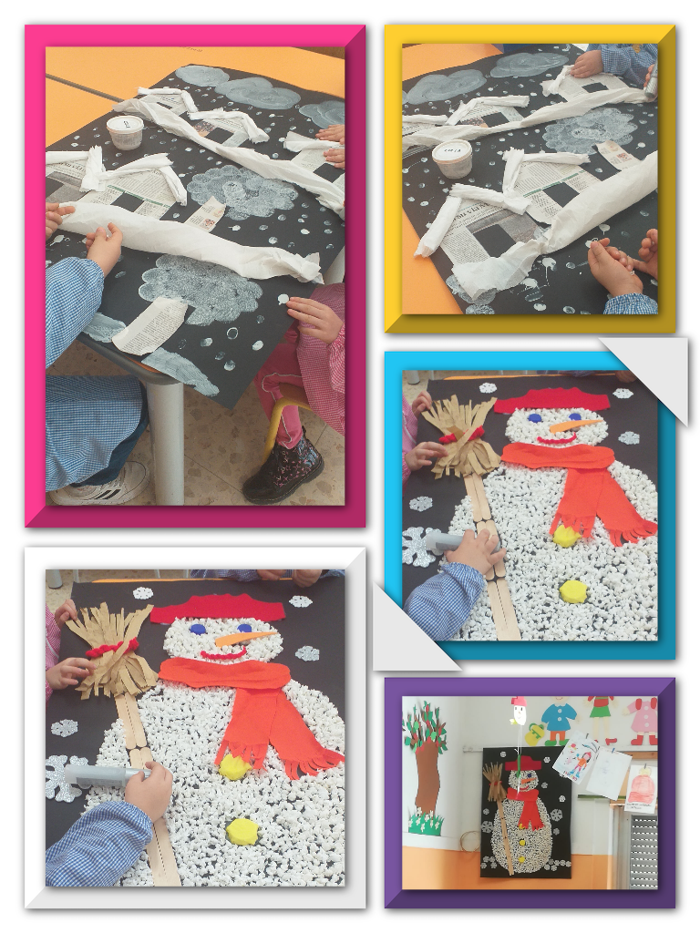

Slide 20
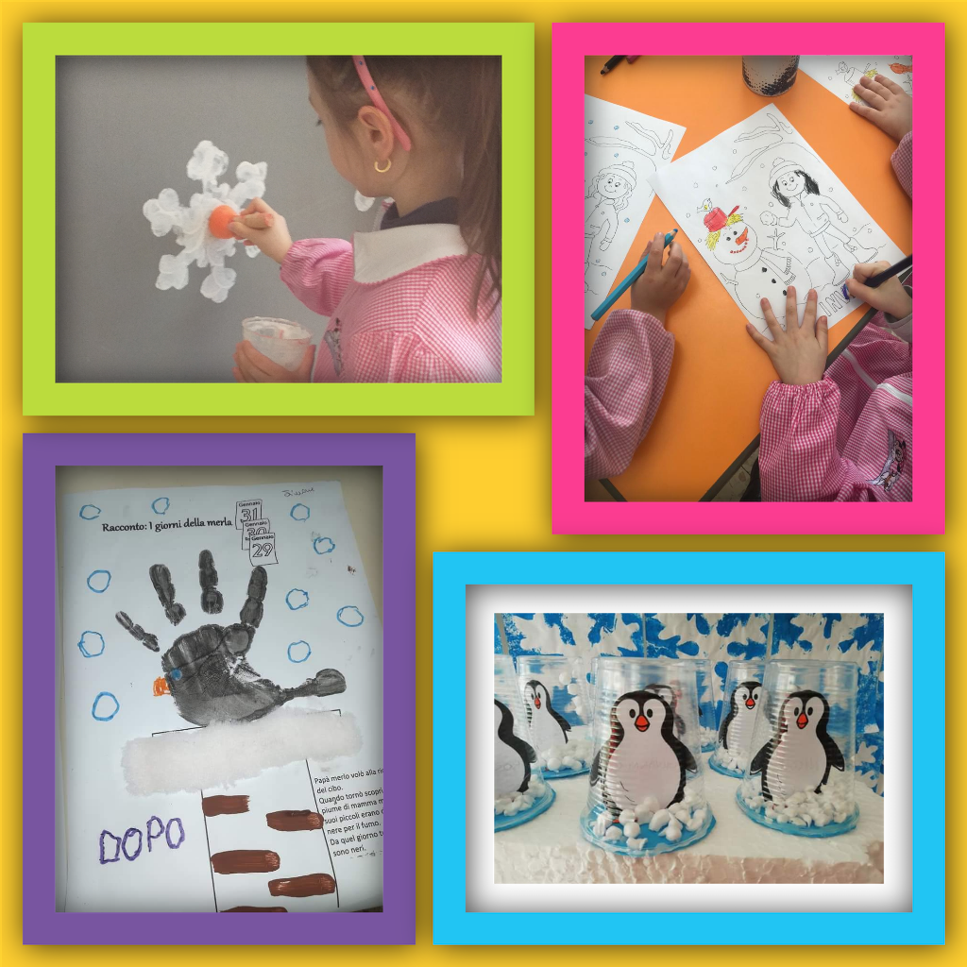

Slide 21
Festa dell’ inverno
Attivita’ di continuita’ con le classi prime

Slide 22
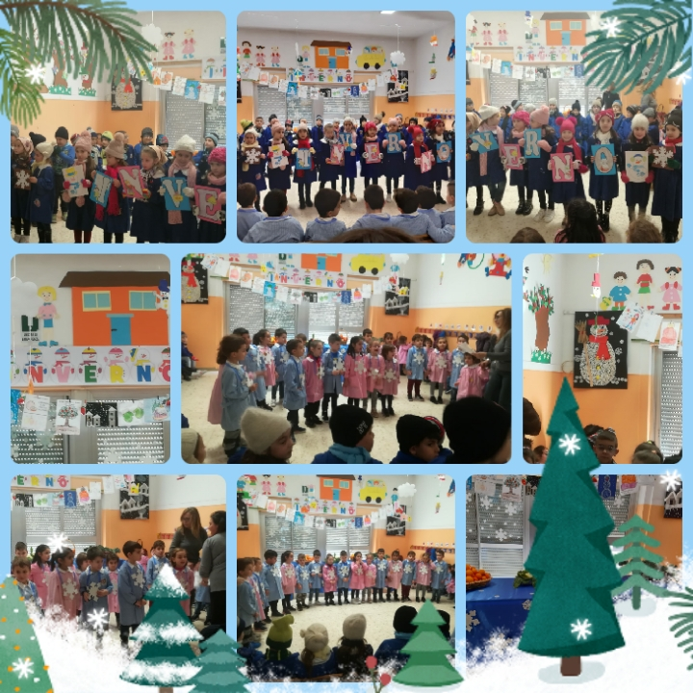

Slide 23
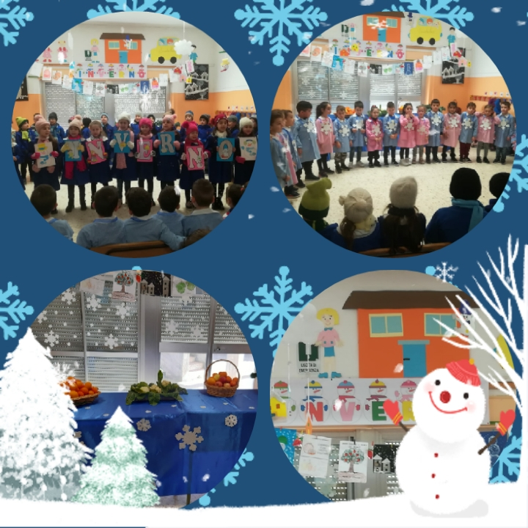

Slide 24
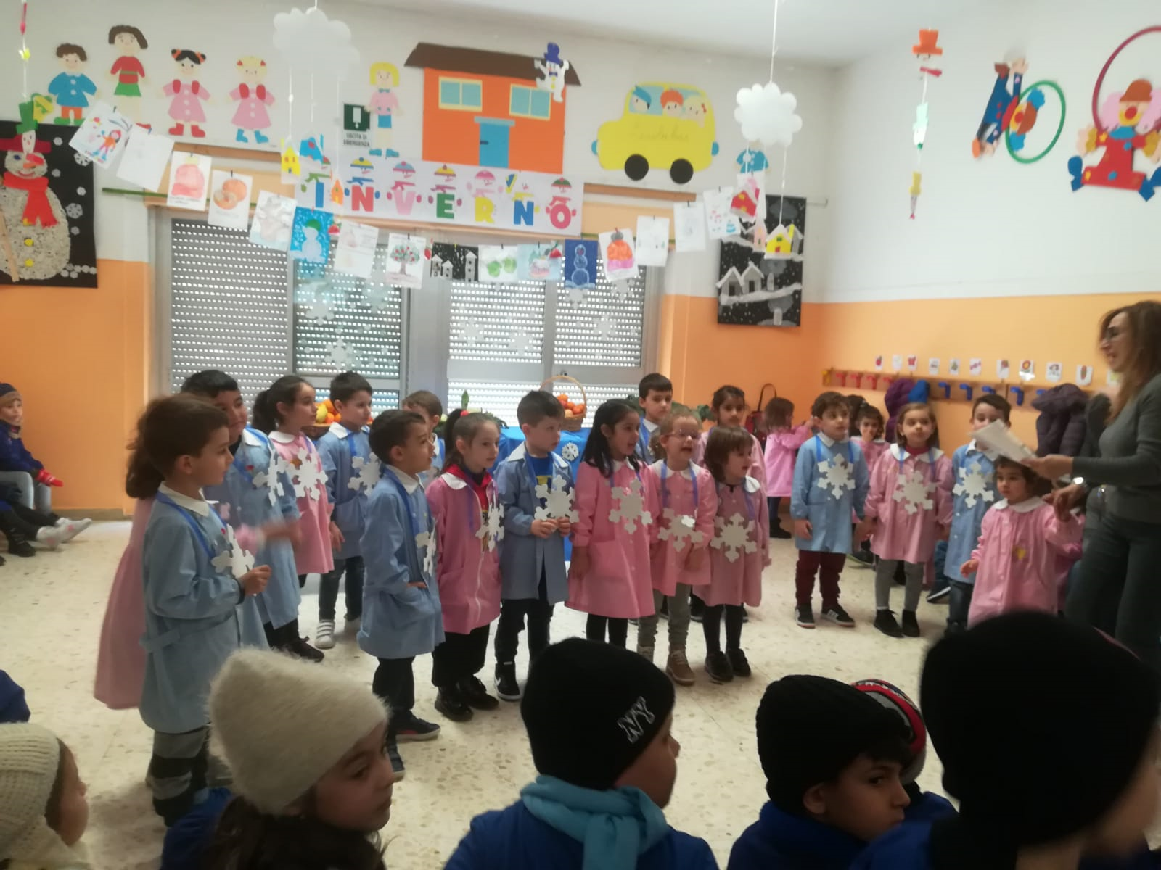

Slide 25
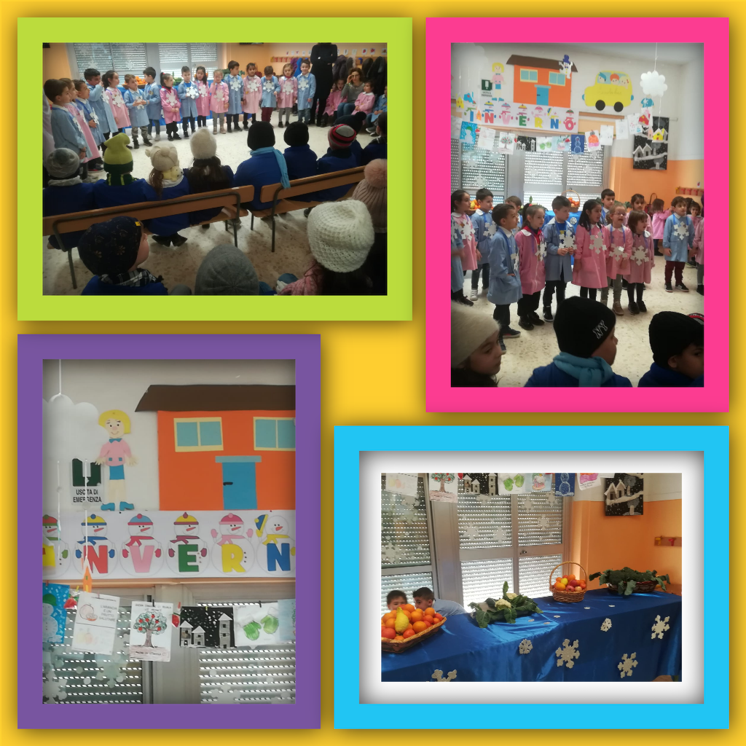

Slide 26
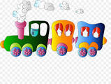
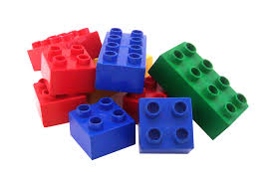
IL GIOCO CI AIUTA A CRESCERE!!

Slide 27
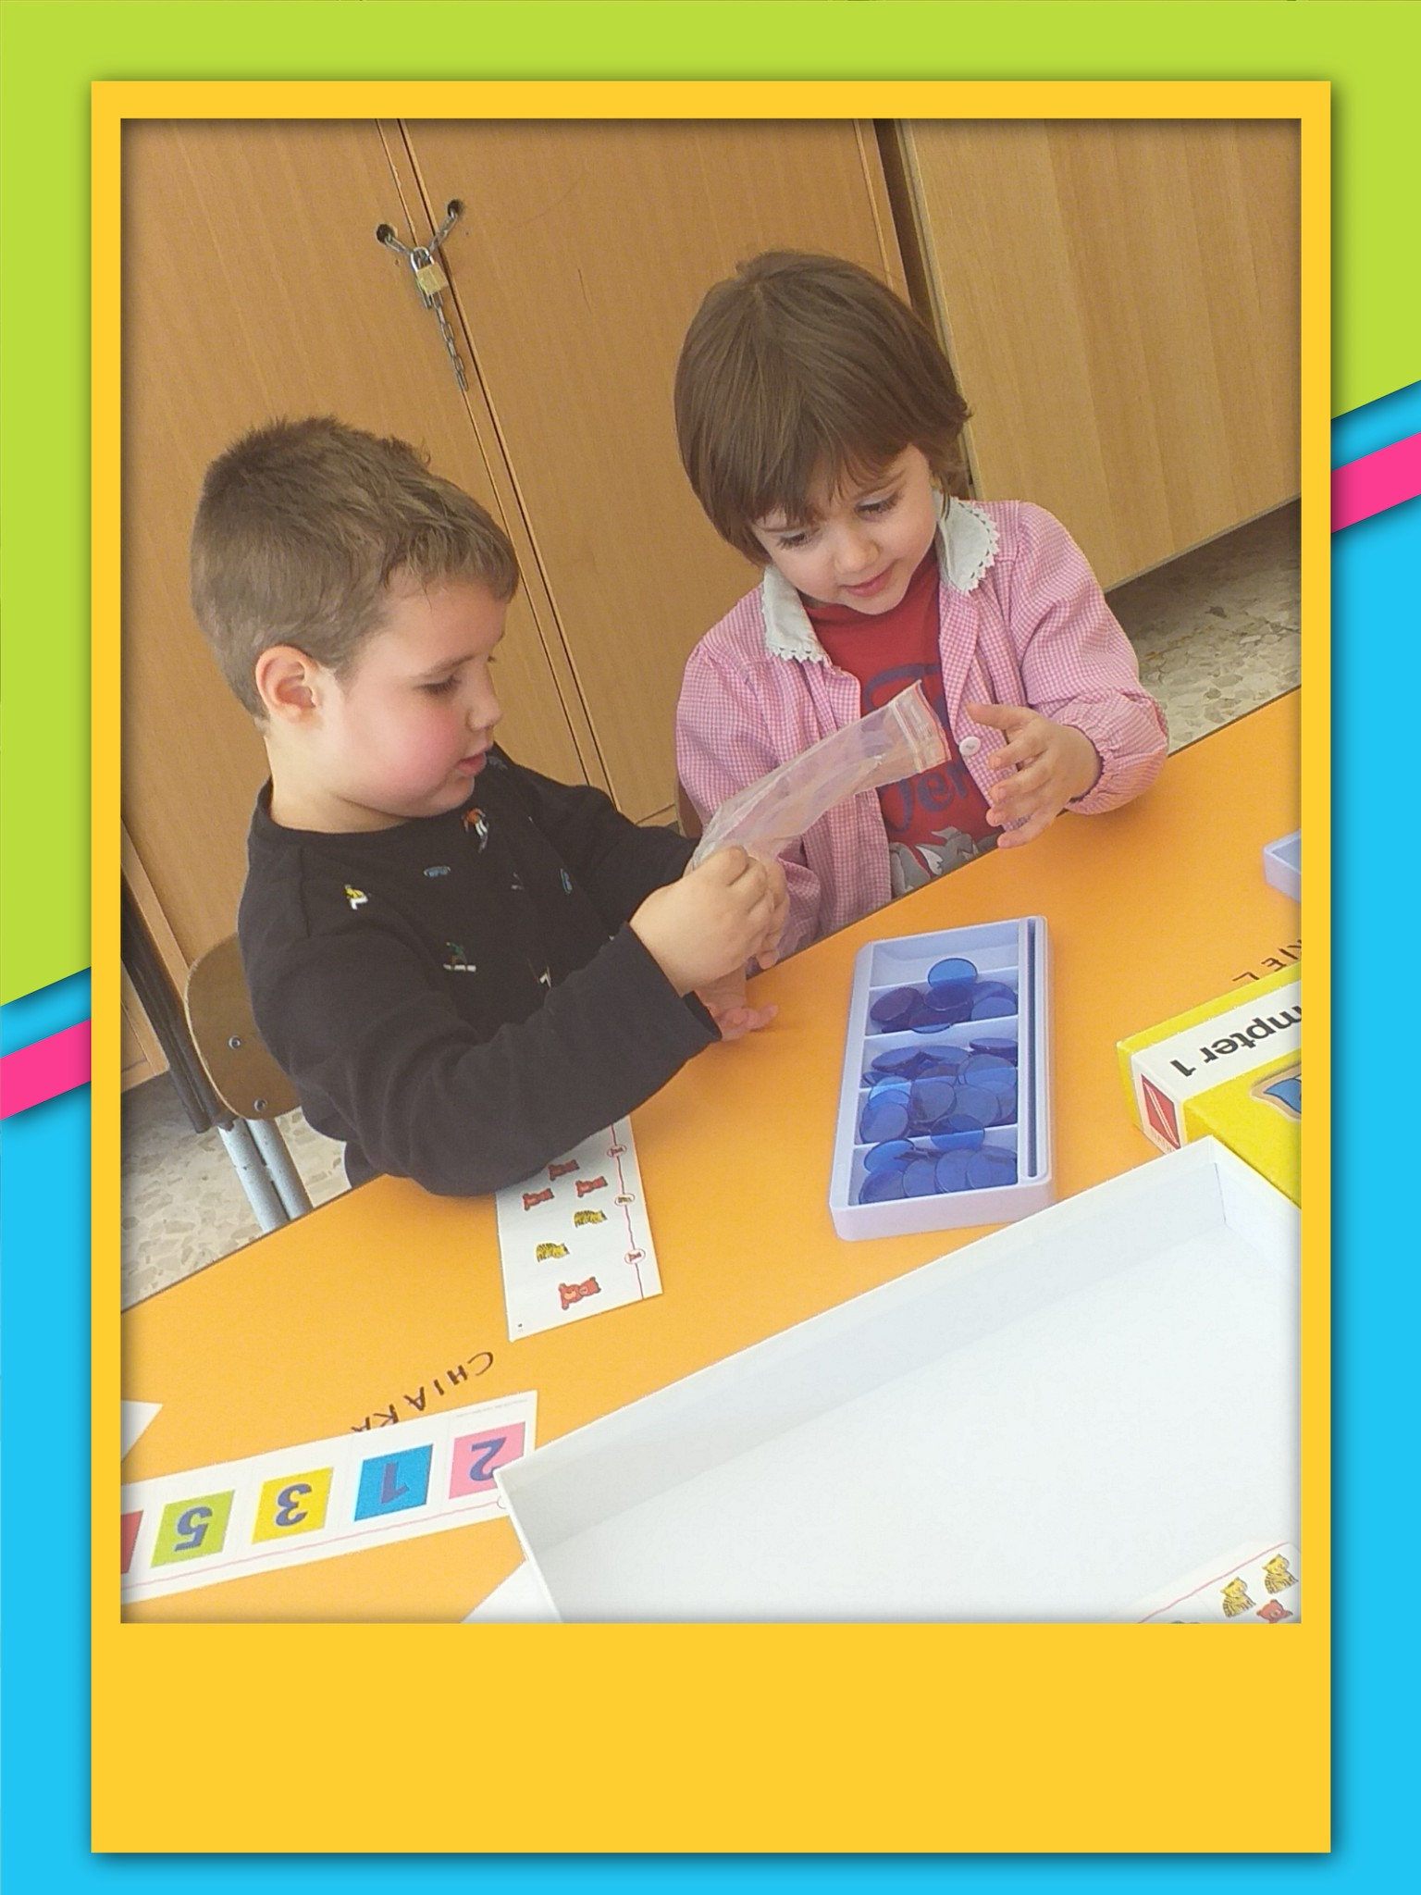

Slide 28
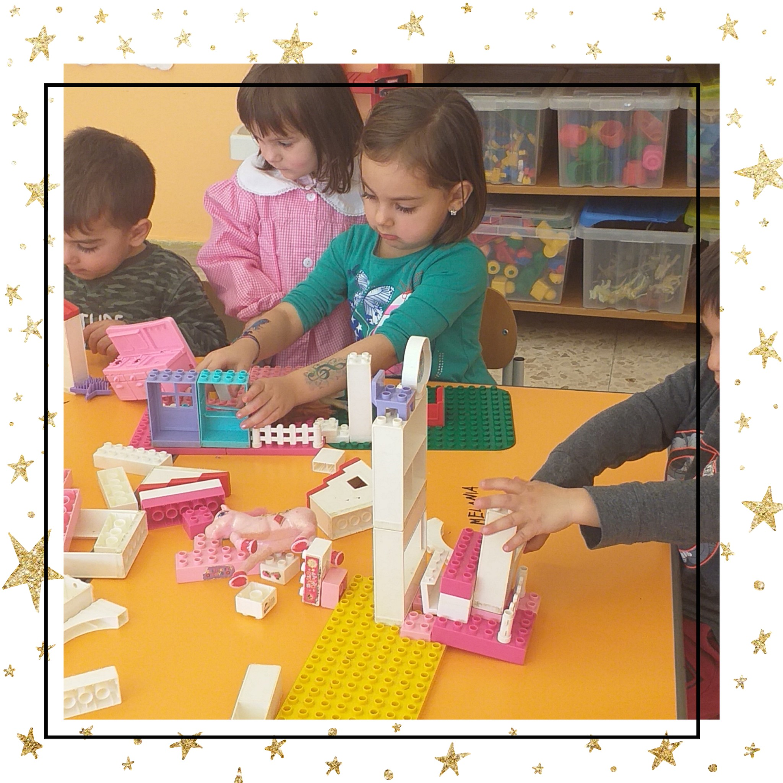

Slide 29
TANTISSIME ATTIVITA’ SVOLGEREMO ANCORA IN QUESTO ANNO SCOLASTICO...

